Slide 1
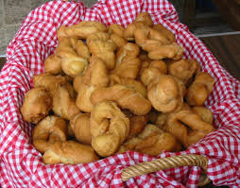
L’èrchette des mèrvelles dé Jèrri
L-O:
1) To understand quantities
2) To understand Jersey recipes

Slide 2
Starter
Watch the YouTube video “Les mèrvelles dé Jèrri”
https://www.youtube.com/watch?v=yargQDCFT5I&t=16s

Slide 3
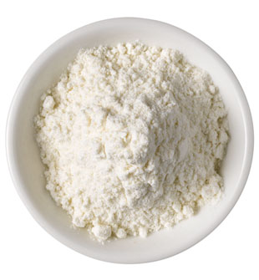
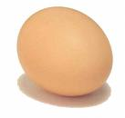
L’s îngrédgeins
125 g dé beurre ou marguérinne
125 g dé chucre
1 livre dé flieu
3 gros oeufs
Un mio d’huile

Slide 4
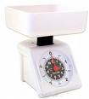
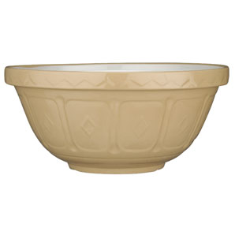
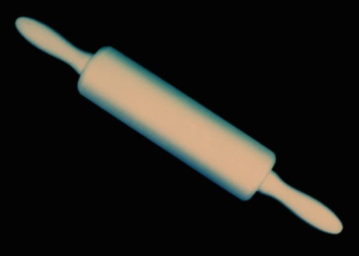
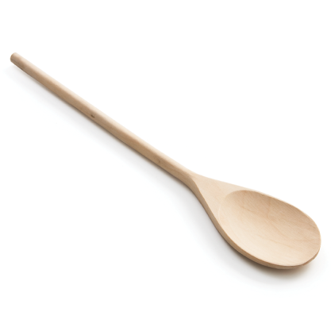
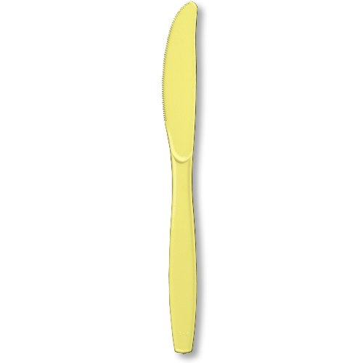
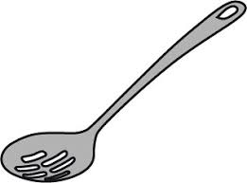
La batt’tie dé tchuîsinne
eune bolle
eune rouôlette à pâte
eune balanche
eune dréch’rêsse
eune tchulyi (en bouais)
eune fourchette
un couté

Slide 5
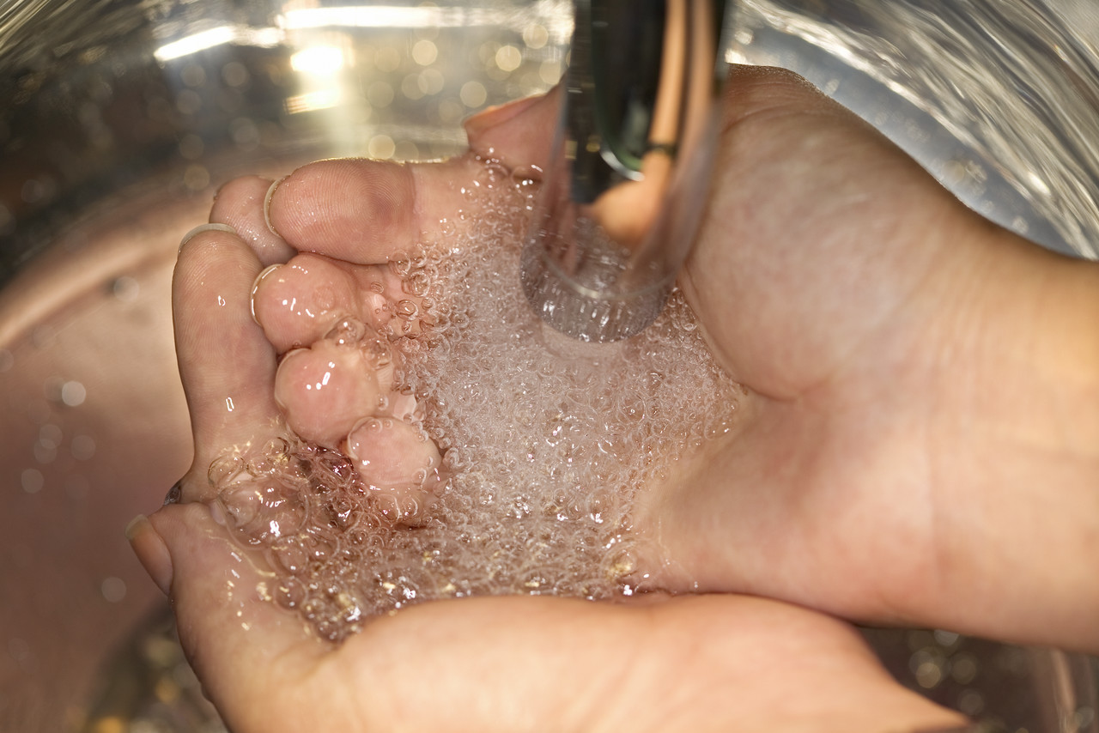
Pouor quémenchi...
Lave tes mains!

Slide 6
Let’s work out the meaning of these verbs
Coper
Ajouôter
Mêler
Fricachi
Tchuithe
Vèrser
Frotter
Sèrvi
Pêtri (la pâte)
Ouvri
Êtaler
Faithe
To mix
To scrub
To make / to do
To knead (the dough)
To roll out
To fry
To open
To cook
To pour
To cut
To serve
To add

Slide 7
Let’s work out the meaning of these verbs
Coper
Ajouôter
Mêler
Fricachi
Tchuithe
Vèrser
Frotter
Sèrvi
Pêtri (la pâte)
Ouvri
Êtaler
Faithe
To cut
To add
To mix
To fry
To cook
To pour
To scrub
To serve
To knead (the dough)
To open
To roll out
To make / to do

Slide 8
Read the recipe and underline the verbs.
la graiethie des mèrvelles :
1- Mêler la flieu et l’chucre dans la bolle.
2- Ajouôter l’beurre en l’frottant bein dans la flieu.
3- Vèrser l’s œufs battus et pêtri bein la pâte.
4- Faithe des p’tites balles dé pâtes
5- Rouôler châque balle en un ovale auve la rouôlette à pâte.
6- Coper deux fais châque mio d’pâte.
7- Ouvri châque coppe et pâsser un but d’la pâte lé travers des coppes
8- Tchuithe les mèrvelles dans l’huile bouoillante.
9- Sèrvi les mèrvelles dans eune assiette ou sus un mouoché à cârrieaux.
îngrédgeins :
- 125 g dé beurre
- 125 g dé chucre
- 1 livre dé flieu
- 3 gros oeufs
- Un mio d’huile

Slide 9
Pouor finni
Lave les vaissieaux et arreune la batt’tie d’ tchuîsinne!

Slide 10
Ne v’là les mèrvelles! Bouôn appétit!
Met-les sus un mouoché à cârrieaux car ch’est la tradition!

Slide 11
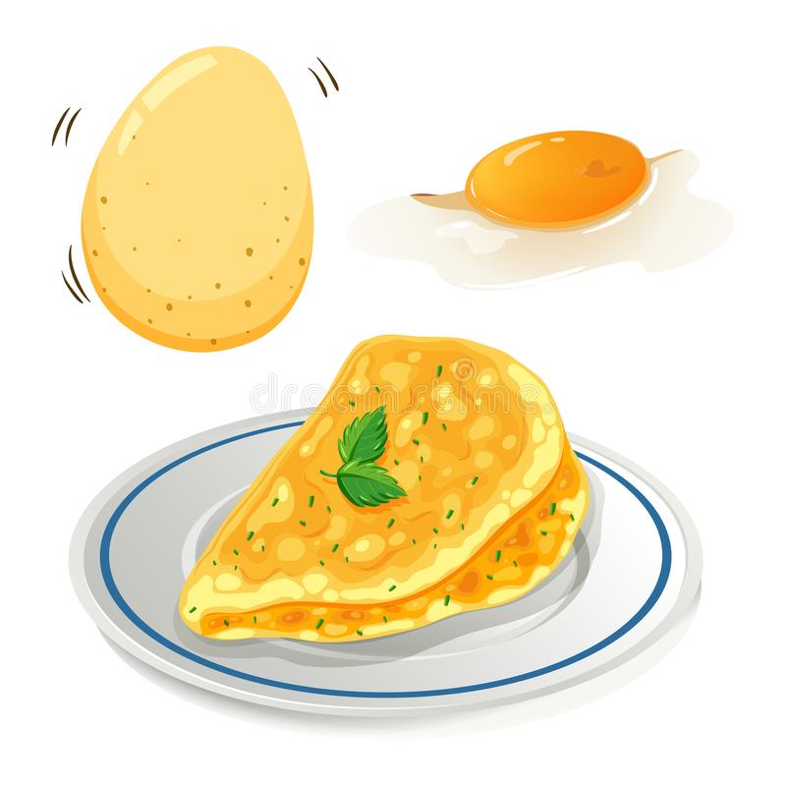
Put the phrases in order to create the omelette recipe
Comme tchi graie eune omelette
La graiethie :
1^{é} êtape
2^{ième} êtape
3^{ième} êtape
4^{ième} êtape
A-Vèrser l’s œufs dans la caude cassetrôle, et thuithe douôchement.
B-Battre les œufs auve eune fourchette dans eune bolle.
C-Mettre l’omelette dans eune assiette et sèrvi.
D-Ajouôter un mio d’sé et d’paîvre.
5^{ième} êtape
E- Fondre un mio d’beurre dans eune caude cassetrôle.

Slide 12
Put the phrases in order to create the omelette recipe (ANSWERS)
Graie eune omelette
graiethie :
1^{é} êtape
2^{ième} êtape
3^{ième} êtape
4^{ième} êtape
B-Battre les œufs auve eune fourchette dans eune bolle.
E-Fondre un mio d’beurre dans eune caude cassetrôle.
A-Vèrser l’s œufs dans la caude cassetrôle, et thuithe douôchement.
D-Ajouôter un mio d’sé et d’paîvre.
5^{ième} êtape
C-Mettre l’omelette dans eune assiette et sèrvi.

